Slide 1
KA131
BIP

Slide 2
Vegyes mobilitás (Blended Mobility)
A vegyes mobilitás fizikai mobilitás és egy virtuális elem kombinációja
Célja: elősegíteni a kollaboratív tanulást és csapatmunkát
Bármilyen hosszú, külföldi tanulmányi időszak vagy szakmai gyakorlat (doktori mobilitás is) megvalósítható vegyes mobilitás formájában
Minden mobilitástípus (hallgatói részképzés és szakmai gyakorlat, oktatói és személyzeti mobilitás) megvalósítható ilyen formában
Minden képzési szinten (alap-, mester-, osztatlan, doktori) lehetséges
Támogatás csak a fizikai részre jár!
A virtuális rész a fizikai előtt, után és közben is megvalósulhat
Intézményeknek jelölniük kell az intézményközi szerződésekben (IIA), hogy vállalnak-e ilyen típusú mobilitási formát

Slide 3
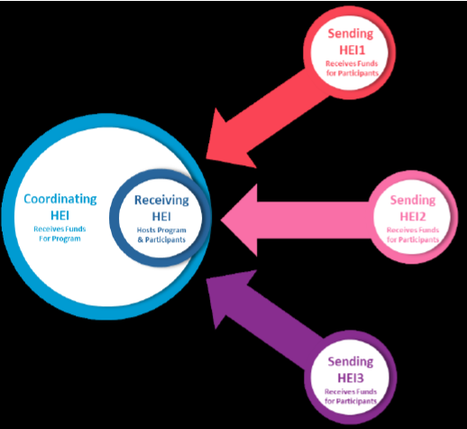
BIP (Blended Intensive Programme) –
Vegyes intenzív program
A BIP a vegyes mobilitás (Blended Mobility) egyik típusa, megvalósulási formája
3 felsőoktatási intézmény 3 különböző programországból szervezi tanulási/oktatási/tréning céllal hallgatók vagy munkatársak számára
Min. 15 – max. 20 résztvevő (több résztvevő is lehet, de a szervezési támogatás max. 20 főre jár)
Hallgatóknak min. 3 ECTS kredit szerzése kötelező (de lehet többet is adni)
A teljesítendő kreditek számának összhangban kell lennie a munkaórákkal és kontaktórákkal (nem a fizikai rész hosszától függ)
Teljesítés igazolása: Learning Agreement szolgál erre a célra:
megfelelő dokumentáció – Neptun (Transcript of Records kiállítása)
Oktatókra vonatkozóan ilyen kritériumok természetesen nincsenek
A teljesítésről célszerű igazolást kiállítani, amelyre nincs egységes minta
Résztvevők kiválasztásának transzparensnek, átláthatónak kell lennie

Slide 4
BIP időtartama, helyszíne, időbeli ütemezés
Fizikai rész: 5-30 nap
Kötelező virtuális rész:
  online kooperatív tanulás formájában valósulhat meg
  Lehet a fizikai rész előtt, után és közben is
Helyszín:
  A szervező intézmény országában bárhol (tehát nem kötelező a Miskolci Egyetemen rendezni, külső helyszín is lehet)
  Időbeli ütemezés:
  Nem kötődik akadémiai szemeszterekhez a BIP megvalósítása, a projekt futamideje alatt bármikor megvalósítható
  Pl. nyári egyetem szervezésére akadémiai féléven kívül is sor kerülhet (július-augusztus)

Slide 5
Szervezési támogatás, résztvevők
  Szervezési támogatás:
  Szervező intézmény szervezési támogatást kap a résztvevők után: 400 €/résztvevő, max. 20 fő (helyi hallgatók nem számítanak bele)
  Szervezési támogatás szabadon felhasználható a BIP megvalósításához kapcsolódó bármely költségre (szállás, étkezés, biztosítás, szabadidős programok szervezése, külsős szakember megbízási díja)
  Elszámolás:
  időközi beszámolók során pénzügyi, záróbeszámolónál tartalmi és pénzügyi elszámolásra kerül sor
  Elszámoláshoz jelenléti ív készítése (virtuális részhez is), részletes napirend, képek
  Tervezettnél kevesebb résztvevő esetén a költségek költségarányosan számolandók el
  Résztvevők:
  Olyan intézmény is küldhet résztvevőt a BIP-re, aki nem vesz részt a BIP megvalósításában
  Akár oktatók és hallgatók is részt vehetnek ugyanazon a BIP-en résztvevőként (témától függ a célcsoport, a résztvevők köre)
  Munkatársak esetében a staff week jó lehetőség
  Partnerországok saját költségükön küldhetnek résztvevőket, de a létszámba nem számítanak bele

Slide 6
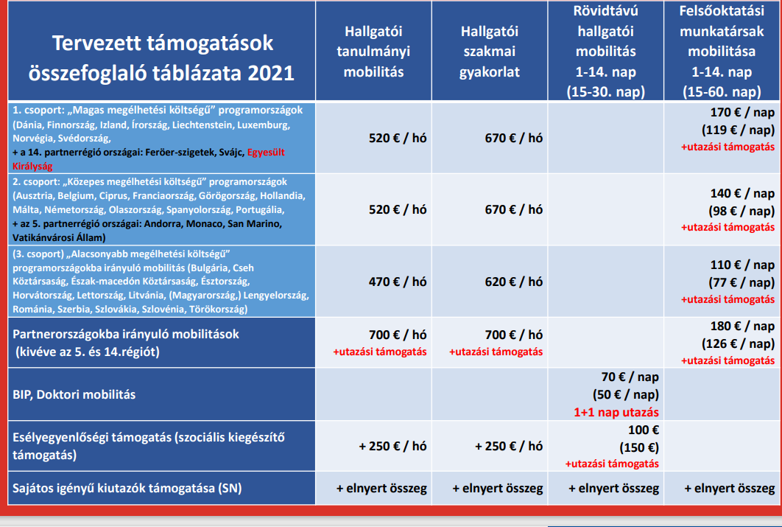
Támogatás összegei
Rövid hallgatói mobilitás: BIP
A fizikai részben beérkező résztvevők a küldő intézménytől kapják az ösztöndíjat mobilitási ösztöndíjként
1-14. nap: 70 €/nap
15-30. nap: 50 €/nap
1+1 nap utazás

Slide 7
Lehetséges BIP típusok, keretek
A BIP-et érdemes konkrét témára építve megszervezni (lehet interdiszciplináris)
Lehet nyári egyetemet virtuális oktatással kombinálni
  Ha először van online rész (tavasszal), utána nyáron nyári egyetem: tavaszi félévhez fog tartozni
  Ha először nyári egyetem, utána online rész (ősszel): őszi félévhez fog tartozni
Staff Week: adott témával (pl. közös képzések) – ide is kell virtuális rész!
Közös kutatás (virtuális rész), lezárásként jelenléti konferencia szervezése
Megjegyzés:
A partnerek között nem kell fennállnia kölcsönösségnek (de a partnereken múlik)
Hosszú távú cél, hogy legyenek meghirdetett BIP-ek, és a hallgatók tudjanak válogatni (részt vehetnek olyan BIP-en, aminek szervezésében nem vesz részt az egyetemük)

Slide 8
Jelentkezés BIP szervezésére
A karok BIP szervezésére vonatkozó vállalásait a 2022. évi KA131 intézményi pályázatban kell megadnunk (pályázat beadási határideje: 2022. február 23.)
Ehhez kérem a karokat, vállalásaikat 2022. február 15-ig tegyék meg az alábbi adatok közlésével:
A kar által koordinálandó
BIP-ek száma,
A hozzájuk tartozó létszám,
Egyéb kiegészítő információk (ld. következő dia)
Lehetőség szerint minden kar legalább 1 BIP megvalósítását vállalja minden évben

Slide 9
BIP-hez kiegészítő információk
BIP címe: az intézmény által létrehozott tetszőleges név
Tématerület
Rövid leírás
Tervezett létszám: 15-20 fő
A BIP tervezett résztvevői köre: HALLGATÓK / OKTATÓK / MUNKATÁRSAK
Tervezett partner 1:
Tervezett partner 2:
  (további partnerek megadása is lehetséges újabb sorok felvételével)

Slide 10
Fontos információk BIP-ek tervezésére és megvalósítására vonatkozóan
Mivel a KA131 intézményi pályázatot évente kell beadni, minden év januárban el kell dönteni az adott évre vonatkozó, megpályázandó BIP-eket
Azt is figyelembe kell venni, hogy az intézményi pályázat 26 hónapos, így a megpályázott és elnyert BIP megvalósítására 26 hónap áll rendelkezésre
(a 2022-es projektek várhatóan 2022. június 1-jén fognak kezdődni, ekkortól nyílik lehetőség a megvalósításra)
Fontos: az elnyert BIP-eket mindenképpen meg kell valósítani (nem megvalósított BIP negatívan érintheti a jövőben támogatandó BIP-ek számát), ugyanis a támogatást nem lehet átcsoportosítani más mobilitástípusba
Az időközi beszámolóban lesz lehetőség jelezni, ha az intézmény további BIP-et kíván szervezni, illetve, ha úgy látja, hogy valamelyik BIP megvalósítására nem lesz módja
Eddig: 2021. évi intézményi pályázatban 1 db elnyert BIP, ami 2022. nyarán kerül megvalósításra (MFK)

Slide 11
BIP: Beneficiary Modul
Az a felület, ahol a küldő intézmény tudja regisztrálni a BIP-re jelentkező hallgatóit, oktatóit
Az intézményi szerződésben a pályázó intézmény által koordinálandó
BIP-ek száma,
A hozzájuk tartozó létszám és
A szervezési támogatás (400 €/résztvevő) szerepel
A fizikai részben beérkező résztvevők a küldő intézménytől kapják az ösztöndíjat mobilitási ösztöndíjként
Szoros, közös munka a partnerekkel: Beneficiary Module-ban kell rögzítenie a küldő intézménynek, hogy pontosan melyik BIP-en vesz részt az adott résztvevő

Slide 12
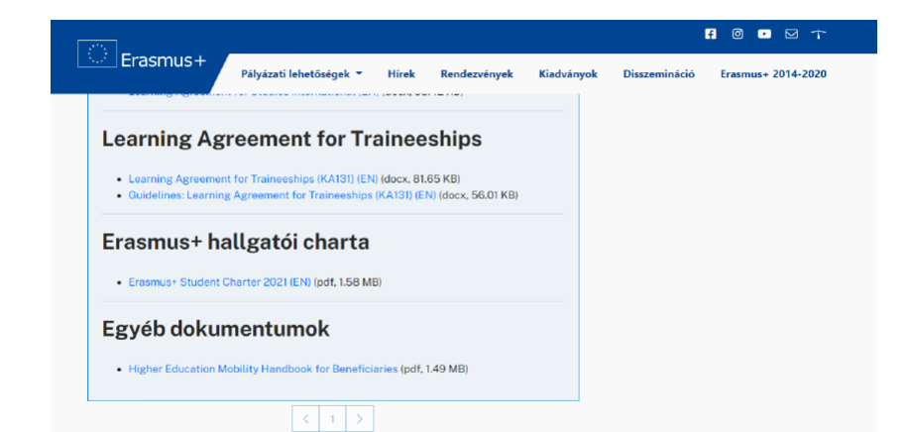
További információk
Higher Education Handbook for Beneficiaries
https://erasmusplusz.hu/dokumentumok_tamogatott_palyazoknak_felsooktatasi_mobilitasi_palyazatok?

Slide 13
Linkgyűjtemény
erasmusplusz.eu
Erasmus+ Programme Guide/Pályázati útmutató 2022: angol és magyar nyelven is elérhető
  https://erasmus-plus.ec.europa.eu/document/erasmus-programme-guide-2022
TKA hírek és hírlevél:
  https://tka.hu/hirek
  https://tka.hu/hirlevel
Tudástár:
  https://tka.hu/tudastar

Slide 14
Q&A
2021. 11.19. TKA által szervezett BIP konzultáción elhangzott kérdések és válaszok

Slide 15
Az online kollaborációs szakasz hosszáról mit lehet tudni?
Az online kollaborációs rész hossza nem meghatározott. A teljesítendő kreditek számának összhangban kell lennie a munkaórákkal, ami hatással van az online mobilitás hosszára is. Hallgatói BIP esetén érdemes figyelembe venni, hogy összeegyeztethető legyen a BIP során végzett munka a tanulmányaikkal. Az Európai Bizottság kiemelten a hagyományos mobilitásba kevésbé bevonható hallgatókat célozza meg a BIP mobilitással. Hiszen a rövid távú mobilitás azon résztvevők számára is megvalósítható, akik körülményeik miatt hagyományos mobilitásban nem tudnak részt venni.
Az online kooperatív tanulás módszertanának megvalósítására van-e bármiféle kötöttség vagy az is rá van bízva a szervezők/résztvevőkre?
Nincsen kötöttség, a szervezőkre van bízva az online kooperatív tanulás módszerének kidolgozása, megvalósítása.

Slide 16
A 3 kredit az 5 naphoz van kötve? Vagy ha valakinek a fizikai része 1 hónapos, akkor is 'csak' 3 kreditet kell megkapnia?
A kreditek száma a kontakt órák és munkaórák számától függ. A BIP alatt minimum teljesítendő kredit 3, de nem a fizikai rész hosszától, hanem a kontakt órák és befektetett munkaórák mennyiségétől függ, hogy hány kreditet szerezhet a hallgató a BIP során.
A 3 kredit teljesítéséhez új tárgyat kell létrehozni a Neptunban?
Ez a szervező intézmény folyamatainak függvénye. Ha csak a Neptunból tud Transcriptet kiadni, akkor igen, új tárgyat kell létrehozni, amit a hallgató felvesz, ott igazolják a teljesítést a szokott módon, és elkészítik a Transcipt of Records-ot ennek alapján.
Mikor és hogyan kapják meg a támogatást a szervező intézmények?
Az elnyert támogatás tartalmazza a BIP-ekre megítélt összeget, az első támogatási részlet tartalmazza a BIP-ekre megítélt összeg arányos részét is.

Slide 17
Hogyan tudjuk honorálni a külföldi partnerek munkáját?
A szervező intézmény szervezési költséget kap a résztvevők után (max. 20 fő), a BIP-re érkező résztvevők pedig saját küldő intézményük mobilitási ösztöndíjasai.
A BIP szervezési költség használható-e a logisztikai rész kiszervezésére (szállás, étkezés, biztosítás, szabadidős programok szervezése stb.), illetve nem az intézményben oktató szakemberek megbízási díjára?
A támogatás összege szabadon felhasználható a BIP megvalósításával kapcsolatos minden költségre, így a fent felsorolt költségekre is.
Hogyan történik az elszámolás? Kapunk-e részletes tájékoztatást arról, hogy mi finanszírozható a támogatásból?
A támogatás összege szabadon felhasználható a BIP megvalósításával összefüggésben, ennél részletesebb információval nem rendelkezünk. Az időközi beszámolók során pénzügyi, a záróbeszámoló idején tartalmi és pénzügyi elszámolásra kerül sor.

Slide 18
Ha 20 fő részvételével számoltunk és az utolsó pillanatban mégis csak 18-an vesznek részt, akkor a költség arányosan számolható el? Milyen dokumentáció szükséges (pl. szerződés a partnerek között, stb.)?
Ebben az esetben költségarányosan számolandók el a költségek. Az időközi beszámolóban lehet majd jelezni a módosítási igényeket. Érdemes a COVID-19 időszak alatt tapasztalható csökkenő utazási kedvet és korlátozásokat figyelembe venni a tervezéskor, és túltervezni a résztvevők számát.
Akadémiai szemeszterhez kötött a BIP megvalósítása?
Nem kötődik az akadémiai évhez a BIP-ek megvalósítása, a projekt futamideje alatt bármikor megvalósíthatók a megpályázott BIP-ek. Nyári egyetem szervezésére például minden további nélkül az akadémiai féléven kívül is van lehetőség.
Lehet BIP-et szervezni oktatók, munkatársak számára, vagy csak hallgatók számára?
Mindhárom lehetőség fennáll, munkatársak esetében staff weeket is lehet szervezni. Az is megengedett, hogy oktatók és hallgatók is részt vesznek ugyanazon a BIP-en résztvevőként.

Slide 19
Mi különbözteti meg a BIP-et szervező intézményeket a többi intézménytől?
A BIP tematikájának, online és fizikai részének megtervezése és megvalósítása a BIP-et szervező minimum 3 HEI szoros szakmai együttműködés révén tud csak megvalósulni. A BIP fizikai része mindig a szervező (és azt megpályázó) intézmény országában valósul meg.
Olyan intézmény is küldhet résztvevőt a BIP-re, aki nem veszt részt a BIP megvalósításában?
Igen, van lehetőség olyan intézményből is fogadni résztvevőket, ami nem veszt részt a BIP szervezésében.
A partnerországból érkező résztvevők beleszámítanak a minimum 15 főbe?
A programországbeli intézményekből érkező résztvevők beleszámítanak a minimum létszámba, a partnerországokból érkezők azonban nem. Ők saját költségükön tudnak részt venni a BIP-en.

Slide 20
Az Egyesült Királysággal kapcsolatban kérdés: 2020-as projektben programországnak számít, 2021-es projektben partnerországnak számít?
Igen, pontosan. A 2020-as projekt terhére megvalósuló mobilitások esetén az intézményközi szerződés (IIA) megléte mellett változatlan feltételekkel lehetséges megvalósítani a mobilitásokat a vízumszabályok figyelembevételével. A 2021-es projektből a partnerországokba irányuló mobilitásokra elkülönített maximum 20%-os keretből lehet megvalósítani a kiutazásokat. A 2021-es KA131-es projektből beutazó mobilitások támogatására nincs mód a partnerországokból.
Lesz egy egységes „Certificate” a BIP elvégézésre vonatkozóan?
Hallgatók esetében a Learning Agreement szolgál egységes igazolásként. Munkatársak esetében célszerű igazolást kiadni, egységes minta nincs.

